Slide 1


Slide 2




– SisPlau Studios –
Rocío Sánchez-Horcajuelo
Elena Robert Núñez
Javier Cano Salcedo
José Miguel Villacañas
Marta Croche Trigo
Pablo Arredondo Nowak
Victor Manuel Estremera
Rodrigo Cabello Hernández
Alfonso Rodulfo Guío
Diego Rol
@SisplauS

Slide 3
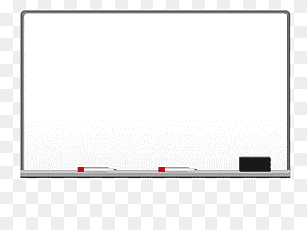
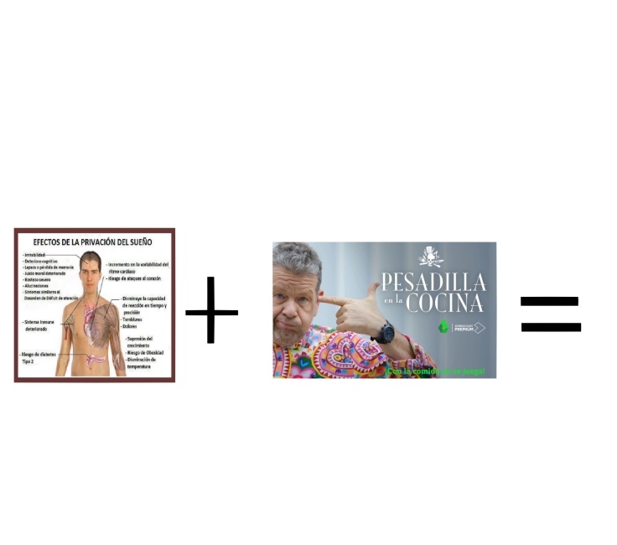
– Idea del Juego –
Nuestro juego

Slide 4


– Género –
Simulación
Cooperativo Online

Slide 5
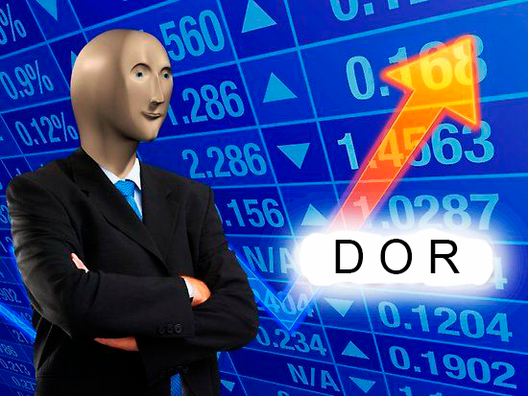

Los camareros en la cocina, y los camareros en la sala
Alberto Chicote, Pesadilla en la Cocina, Temporada 3, Episodio 8
Lo más importante es la interacción entre jugadores
Carlos León Aznar, antesdeayer

Slide 6

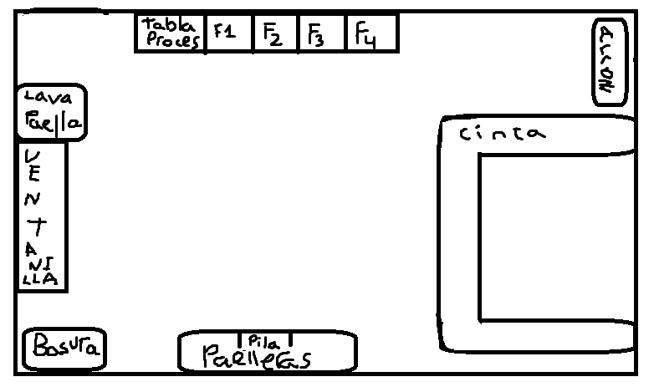

COCINERA
Recoge las paelleras limpias del lavavajillas
Prepara paellas en los fogones
Recoge ingredientes de la cinta transportadora:
Salen de forma aleatoria
Salen cada cierto tiempo
Procesa ingredientes en la tabla
Entrega paellas a través de la ventanilla.
Puede descartar ingredientes por la basura

Slide 7

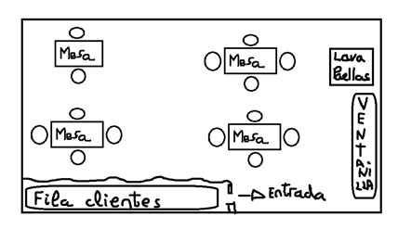
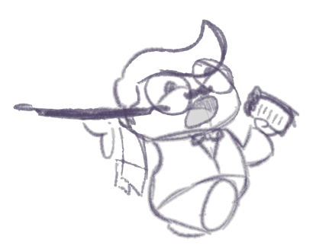
CAMARERO
Gestiona la cola de comensales
Los coge y los lleva hasta las mesas
También los puede echar por la puerta
Le toma los pedidos a los clientes
A través de las comandas
Lleva los platos a las mesas
“Cobra” la cuenta a los clientes
Limpia las mesas
Lleva las paelleras sucias al lavavajillas

Slide 8

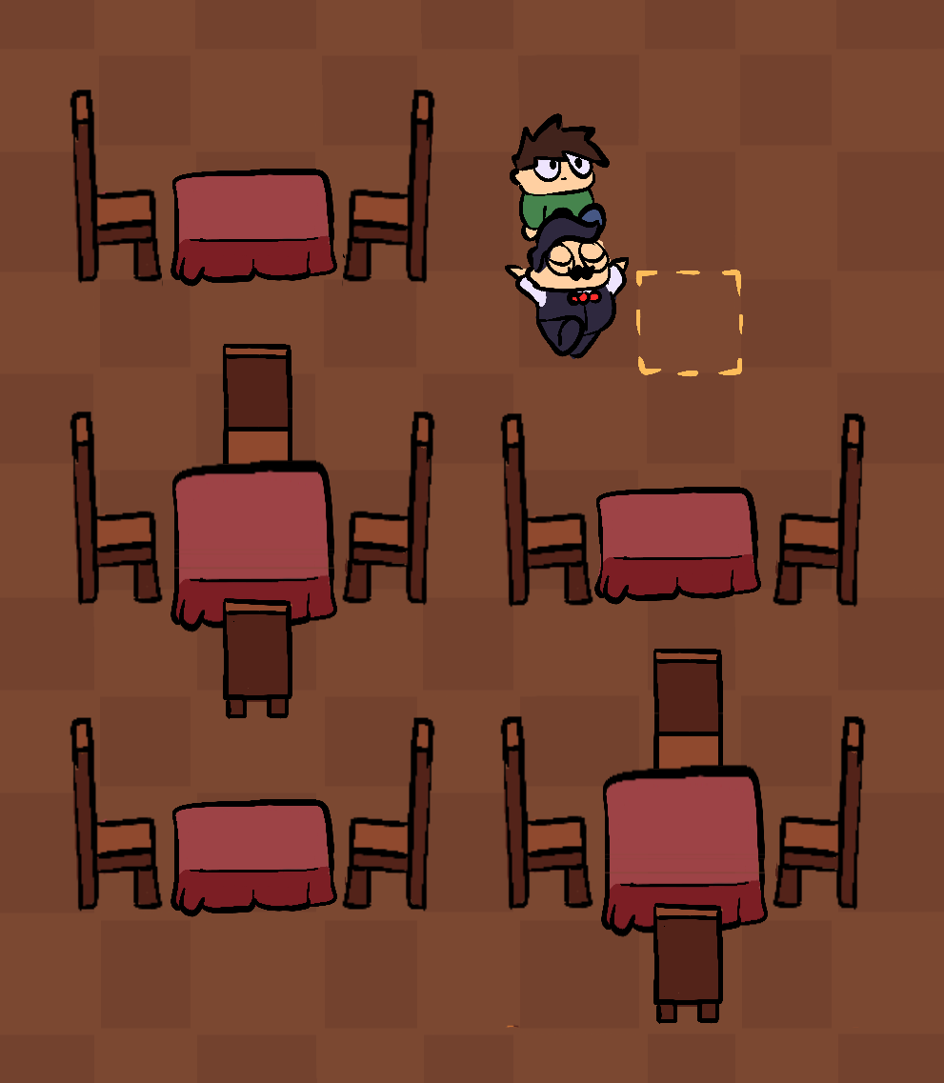
COMENSALES
Llegarán al restaurante en grupos de 1 a 6 personas
Se pondrán al final de la cola
Si tardas mucho en atenderlos se cabrean (Nivel de Tolerancia)
Dependiendo de cómo de rápido sea el servicio conseguirás más puntuación
Puedes perder puntuación si tardas mucho en atenderlos

Slide 9


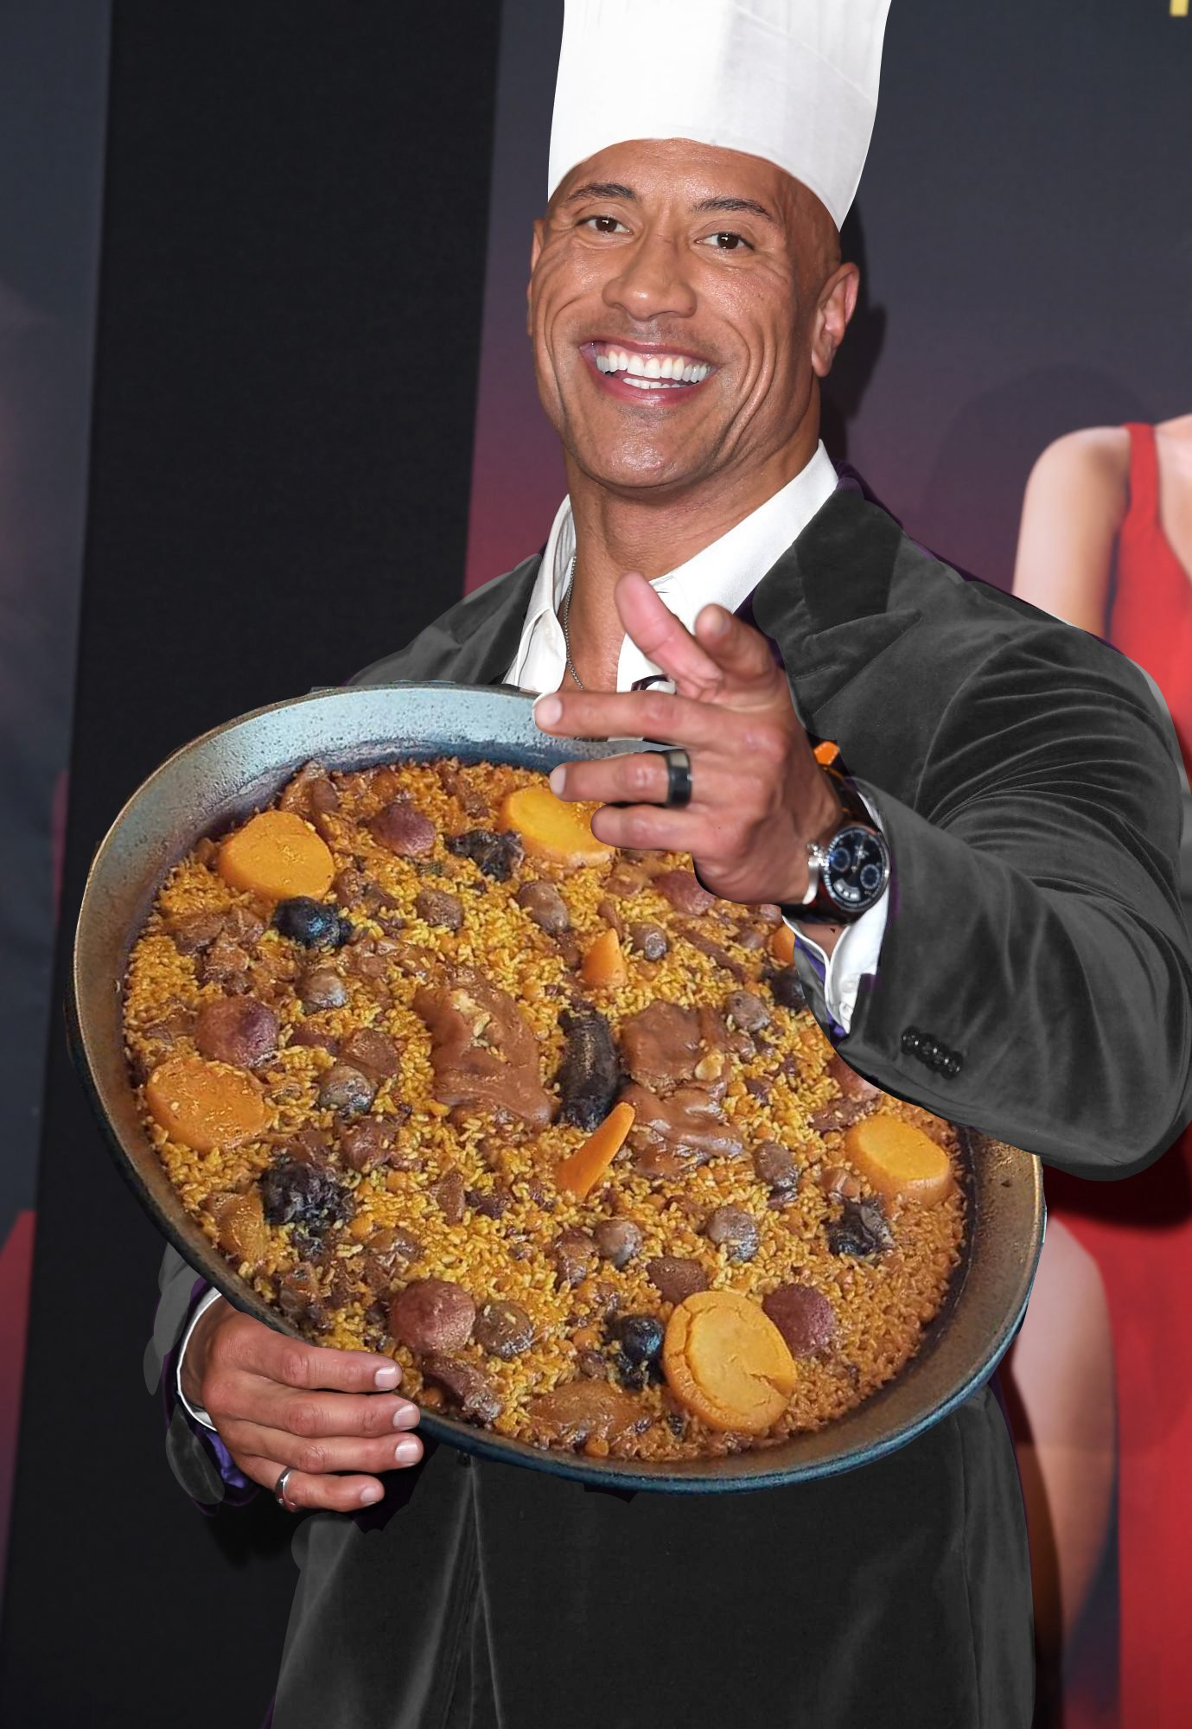
PAELLAS
Preparación:
Poner paellera en el fogón
Procesar ingredientes
Echar ingredientes
Barra de cocción:
Se recompensa sacar la paella en el momento justo
¡Que no se quede fría!
¡No cocines la paella equivocada!
Si la entregas perderás puntos
Si la tiras, tardarás más en entregar un nueva paella

Slide 10
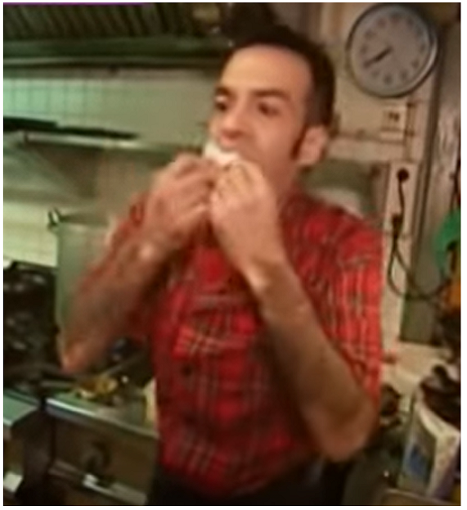
Comandas
Principal vía de comunicación entre comedor y cocina
Los jugadores podrán escribir y gestionar las comandas desde su interfaz
Las nuevas comandas aparecerán en la parte superior de la interfaz
Se podrá ir tachando los ingredientes para llevar un orden
¡No te comas las comandas!
Las comandas son la guía del trabajo de hoy
Alberto Chicote, Pesadilla en la Cocina, Temporada 4, Episodio 5

Slide 11
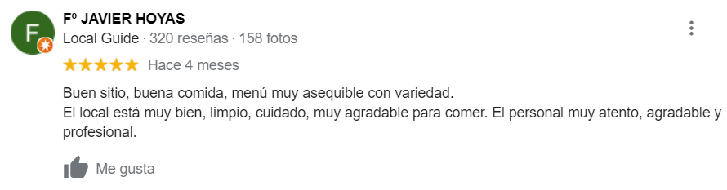

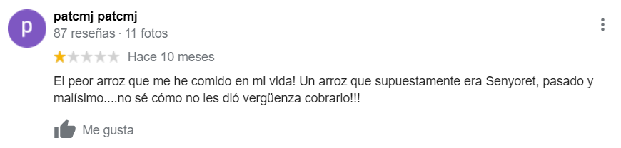

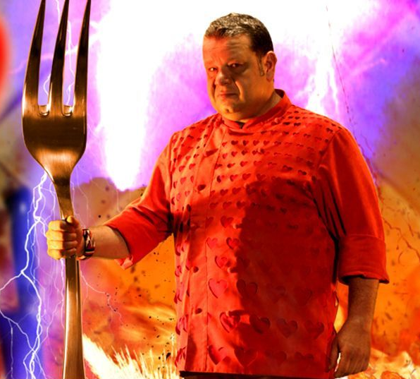
– Objetivo –
✨PUNTUACIÓN✨
Ganar
Peder

Slide 12
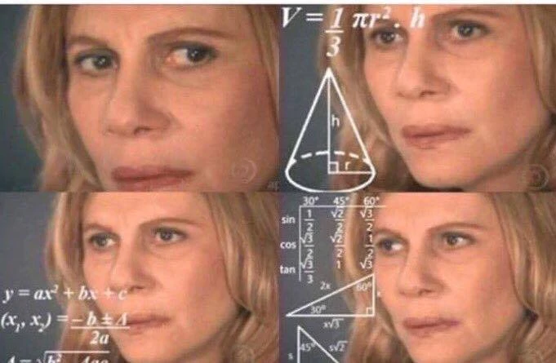
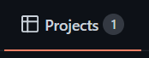
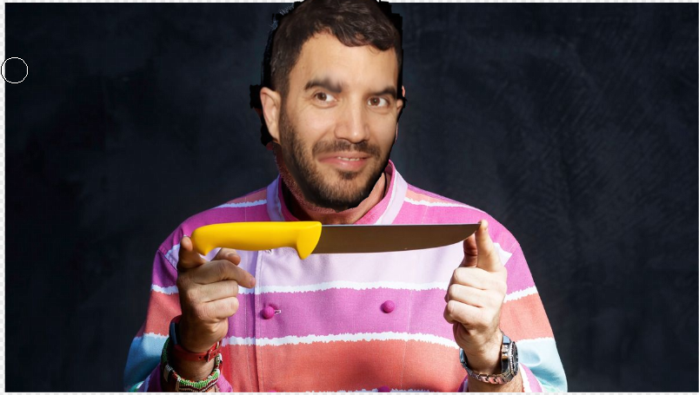
tanda de issues
Primera
Segunda
El cocinero cocina
El camarero sirve
4 tipos de arroz
Puerta!
Tomar a los clientes
Dinero
Comprar mejoras
Calendario
Viene Chicote
Npcs con pathfinding
Tanxugueiras a Turin
Estimamos 250 puntos
A 1,5 horas cada uno…
Bueno, y 800 horas de reuniones llegamos a las 1000.

Slide 13






– Modelo de Trabajo –
@SisplauS

Slide 14
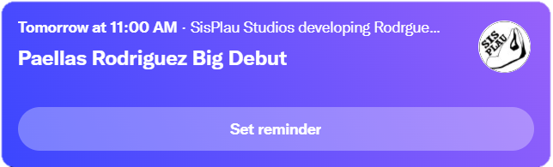
@SisplauS

